Slide 1
Курсовая работа
Численное решение дифференциальных уравнений механики сплошной среды средствами OpenFOAM
Автор: Шамаев Ильдар Рустемович, гр. ПМ-253
Научный руководитель: Михайленко Константин Иванович, к.ф.-м.н., доцент
кафедра ВВТиС

Slide 2
Введение
Уравнения Навье-Стокса
Уравнение давления
Алгоритм Simple
Алгоритм Piso
Реализация алгоритма Simple в OpenFOAM
Реализация алгоритма PISO в OpenFOAM

Slide 3
Цель и задачи
Цель исследования – смоделировать движение газа в замкнутом контуре
Задачи исследования
Исследование алгоритма Simple
Исследование алгоритма Piso
Реализация алгоритмов средствами OpenFoam

Slide 4


Уравнения Навье-Стокса
Уравнения Навье-Стокса для однофазного течения с постоянной плотностью и вязкостью имеют следующий вид:
Решение этой пары уравнений не является простым, поскольку явное уравнение для давления недоступно. Один из наиболее распространенных подходов состоит в том, чтобы вывести уравнение давления, взяв дивергенцию уравнения импульса и подставив его в уравнение непрерывности.

Slide 5
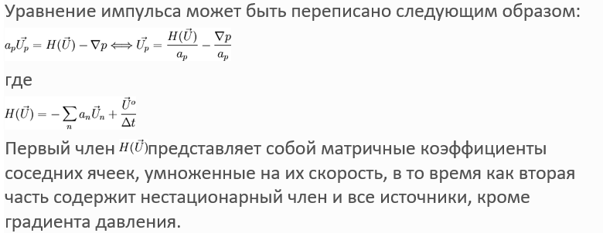
Уравнение давления

Slide 6
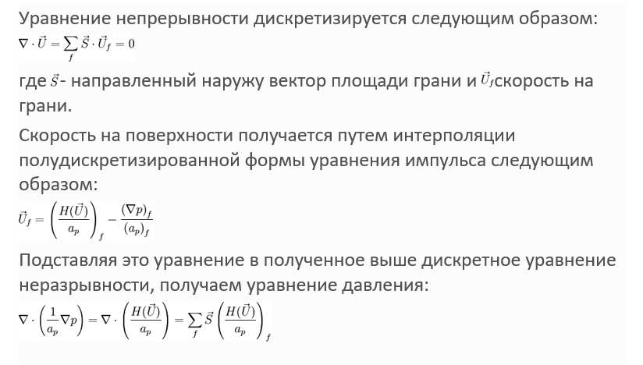
Уравнение давления

Slide 7
Алгоритм Simple
Simple позволяет связать уравнения Навье-Стокса с итерационной процедурой, которая может быть суммирована следующим образом:
Устанавливаем граничные условия.
Решаем дискретизированное уравнение импульса для вычисления поля промежуточной скорости.
Вычисляем потоки массы на гранях ячеек.
Решаем уравнение давления и примените релаксацию.
Скорректируем потоки массы на гранях ячейки.
Скорректируем скорости на основе нового поля давления.
Обновим граничные условия.
Повторим до сближения.
Шаги 4 и 5 могут быть повторены в течение заданного количества времени для исправления неортогональности.

Slide 8
Алгоритм Piso
PISO является эффективным методом решения уравнений Навье-Стокса в нестационарных задачах. Основные отличия от алгоритма Simple заключаются в следующем:
Никакого недораслабления не применяется.
Шаг корректора импульса выполняется несколько раз.
Алгоритм можно суммировать следующим образом:
Устанавливаем граничные условия.
Решаем дискретизированное уравнение импульса для вычисления промежуточного поля скоростей.
Вычисляем потоки массы на гранях ячеек.
Решаем уравнение давления.
Скорректируем потоки массы на гранях ячеек.
Скорректируем скорости на основе нового поля давления.
Обновим граничные условия.
Повторим от 3 до предписанного количества раз.
Увеличиваем временной шаг и повторяем с 1.
Как уже было показано для алгоритма Simple, шаги 4 и 5 могут повторяться в течение заданного количества времени для исправления неортогональности.

Slide 9
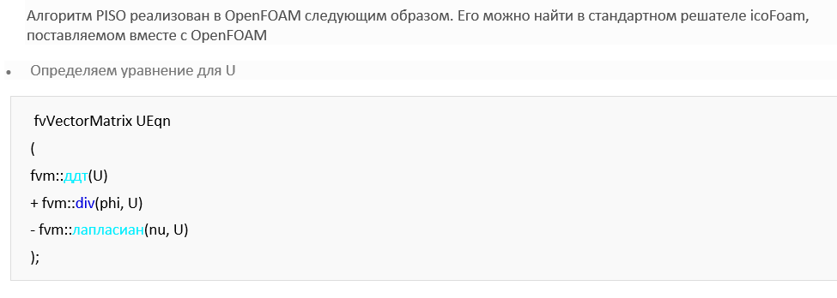
Реализация алгоритма Piso в OpenFOAM

Slide 10
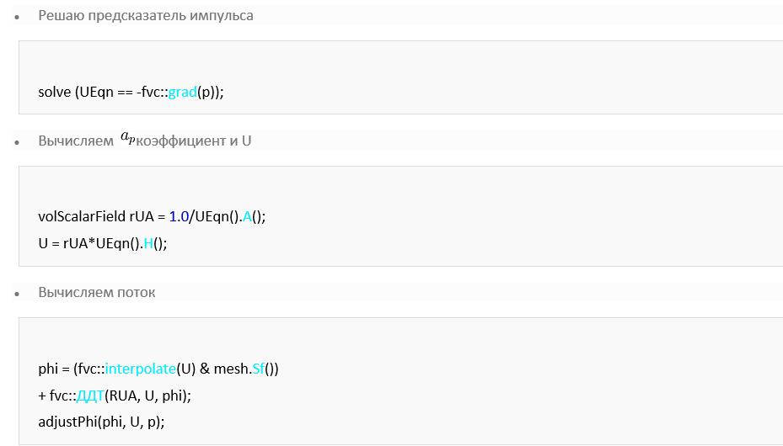
Реализация алгоритма Piso в OpenFOAM

Slide 11
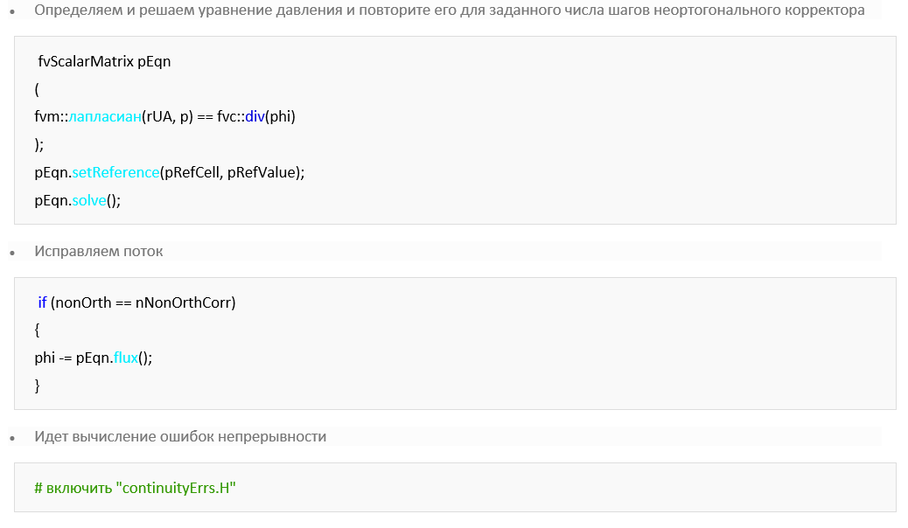
Реализация алгоритма Piso в OpenFOAM

Slide 12
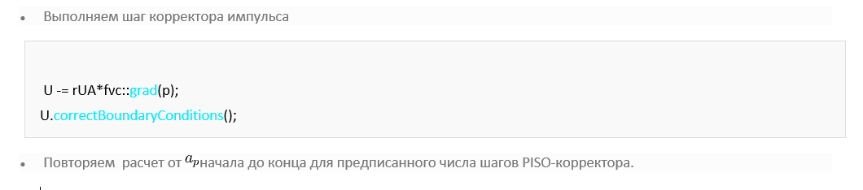
Реализация алгоритма Piso в OpenFOAM

Slide 13
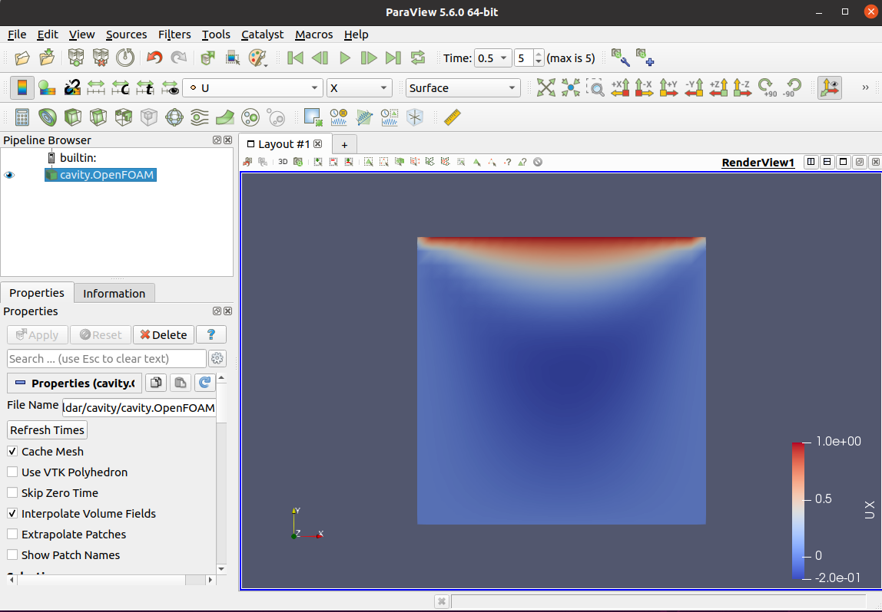
Результаты

Slide 14
Заключение
Успешно изучив алгоритмы Simple и Piso, на основе виртуальной машины, средствами OpenFOAM, я смог смоделировать решение дифференциальных уравнений механики сплошной среды. На основании этого могу сделать вывод, что мне удалось применить на практике современный открытый численный пакет OpenFOAM

Slide 15
Спасибо за внимание!

